Slide 1
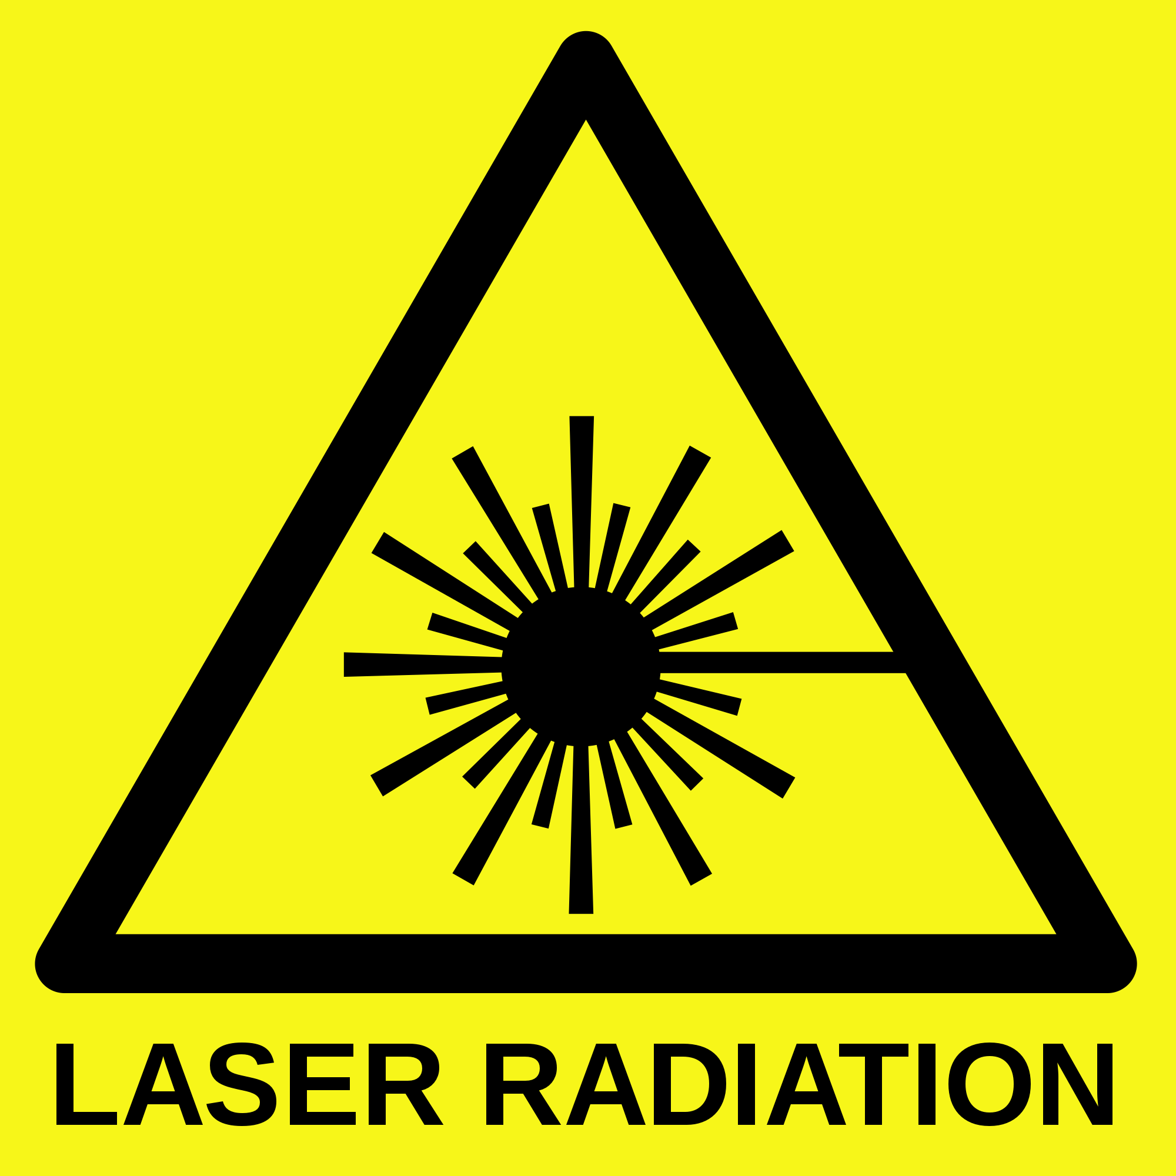
Lazer
Uzm. Fzt. Kağan Yücel
Ufuk Üni. SHMYO Öğrt. Grv.

Slide 2
Tarihsel Gelişim
Laser iyonize olmayan elektromanyetik yüksek konsantrasyonlu ışıktır.
1960’lı yıllarda doğu bloku ülkelerde yapılan ilk çalışmalar bilimsellikleri tartışmalı olmakla birlikte geniş ilgi alanı uyandırmıştır.
Düşük yoğunluklu lazerler fiziksel tıp, diş ve spor hekimliği kliniklerinde yaygın olarak kulanılmaya başlanmıştır.
Özellikle bu bölümlerde yumuşak doku zedelenmeleri, ağrı ve enflamasyonlarda, iyileşmeyen yaraların tedavisinde kullanılır.

Slide 3
LASER terimi dilimizde “yoğunlaştırılmış ışık” olarak tanımlanır.
Lazer, İngilizce “Light Amplification of Stimulated Emission of Radiation” ifadesindeki kelimelerin, kalın harflerle gösterilen baş harflerinden meydana gelmiştir. Lazer iyonize olmayan elektromanyetik yüksek konsantrasyonlu ışıktır.
İlk lazer aleti 1960da MAİMAN tarafından yapılmıştır.
Boltzman prensibine göre alt enerji seviyesinde üst enerji seviyesinden daima daha fazla atom bulunur. Lazer için bunun tersine çevrilmesi gerekir.
Alt enerji seviyesine temel durum üst enerji seviyesine uyarılmış durum denir.
Uyarılmış atom uygun dalga boyunda bir başka radyasyon alanına konursa foton salarak temel duruma geçmek için uyarılmış olur.

Slide 4
Lazer ışınları bu prensibe göre;uyarılmış emisyonda salınan fotonlar gelen ışınla eşzamanlı ve uyumlu olarak meydana gelir.
Işık kaynağı veya bu ışığın geçtiği ortamı değiştirerek farklı özellikte lazerler elde edilir.
Bir sistemden lazer ışınları elde edebilmek için şu elemanların olması gerekir:
1) lazer ortamı: katı, sıvı yada gaz olabilir.
2) enerji kaynağı: değişik ışık enerji şekilleri kullanılabilir.
3) rezonans ayna sistemi: elektron hareketlerini hızlandırmaya yarar.
4) fiberoptik iletken: elde edilen ışını yöneltmekte kullanılır.

Slide 5
Lazer ışınlarının genel özellikleri;
A)Uyumluluk: Bir lazer ışını demetindeki bütün dalgalar ayni fazda olmasıdır
B)Tek dalga boyluluk: Dalga boyu sabit ve tektir ve bu özelliğinden dolayı bir mercek tarafından çok küçük çaplarda odaklanabilir. Bu da küçük bir noktaya büyük güç yoğunlaşması demektir ki, bu etkisinden dolayı gerek endüstriyel ve gerekse tıpta kesme ve yakma maksadıyla kullanılırlar
C)Polarizasyon: Lazer ışını polarize olmaz, prizmadan normal ışık kanunlarına tabi olarak kırılır, fakat dağılmadan prizmanın diğer tarafından çıkıp gider. İyi odaklanmış bir lazer ışını sonsuza kadar dağılmadan gider. Lazer ışığı yoğunlaşmış bir enerji taşır.

Slide 6
Tıp alanında kullanımı cerrahi lazerler dışında ağırlıklı olarak Düşük Yoğunlukta Laser Tedavisini (DYLT) içerir. Düşük yoğunlukta lazer ışını insan dokusunda farklı derinliklerde abzorbe olurlar ve lazerin kimyasal olayları başlatması ve fizyolojik etki daha derin dokularda meydana gelir.

Slide 7
DYLT Derin penetrasyon etkisi sayesinde, özellikle Fizik Tedavi ve Rehabilitasyon, alanında tercih edilir.
DYLT’nin hem antiinflamatuar hem de analjezik etkisi olduğu düşünülmektedir. Ancak kas iskelet sistemi ağrılarındaki akut yada kronik dönem etkinliği henüz açıklık kazanmamıştır. Bu konuda kesinlik kazanmış bir uygulama yöntemi (doz, süre, uygulama noktaları) mevcut değildir.
FDA düşük güçlü lazeri Sınıf III medikal cihaz olarak sınıflandırmıştır.
Bu aleti kullanmak isteyenler ABDde FDA yönetmeliğine göre cihaz kullanma sertifikası almalıdırlar.

Slide 8
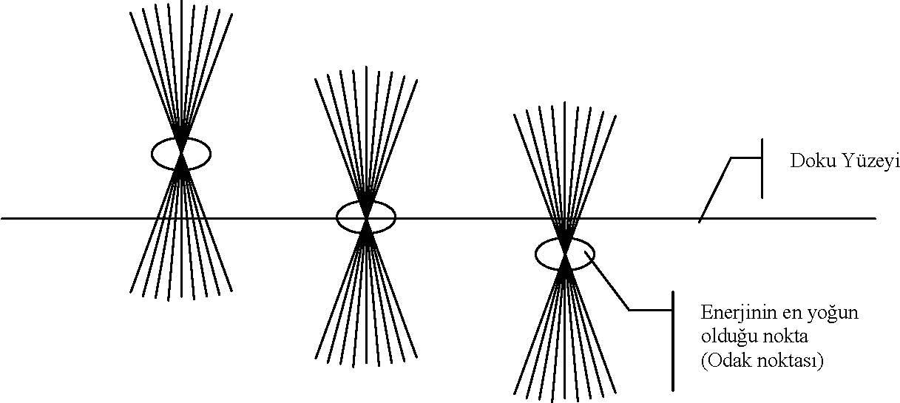
Düşük yoğunluklu lazer ışınının odaklama şekline göre vücuda girdikten sonraki yayılımı

Slide 9
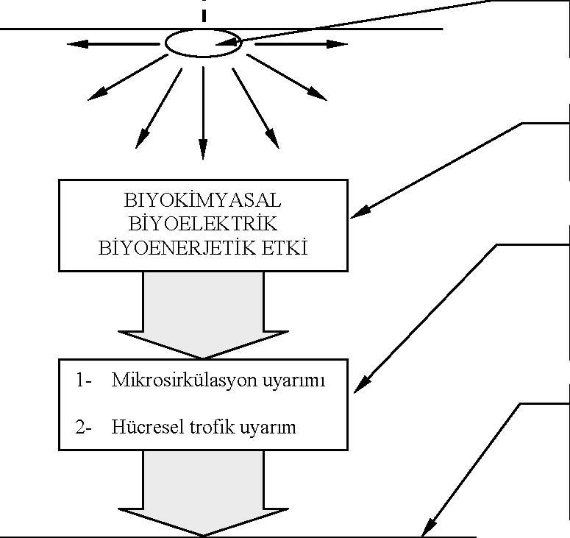
Abzorbsiyon
Direkt ( primer ) etki
İndirekt Etkileri
Tedavi Edici Etkileri
( Analjezik, Antiinflamatuar,
Biyostimulan Etkiler)

Slide 10
Fiziksel özellikleri
Normal ışıkta pekçok dalga boyu biraradadır. Lazer tek dalga boyunda ışından oluşur. Bu özellik spesifik uygulamalar ya da dokular için belirli dalga boylarının seçilmesine olanak verir. Normal ışıktan ayıran özellik:
Koherans (Dağılmazlık): uzaysal ve zamansal uyum özelliği vardır. Uzaysal uyum: lazer ışınları arasında iyi bir faz korelasyonu olduğu anlamına gelir.
Zamansal uyum: lazer ışınlarının dalga boyunun zamanla değişmemesidir.
Lazer demeti çok küçük sapmalar göstersede gene yönünü korur.

Slide 11
Bu son özelliği sayesinde bir saç kılı inceliğinde lazer demeti uzak mesafelere kadar aynı incelikte ulaşabilir ve çok küçük bir alana yoğunlaştırılmış olarak uygulanabilir.
Lazer ışınlarının enerji taşıyıcı özelliği vardır. Küçük yüzeylere yoğun bir şekilde enerji aktarılabilir. Yoğunluk istenilen şekilde ayarlanabilir.
Tek renklilik (Monokromatiklik): özelliği vardır. Her lazer aleti tek dalga boyunda enerji yayar (He-Ne cihazı 632nm dalga boyu olan kırmızı ışık gibi) Normal ışık çeşitli dalga boylarının karışımıdır.

Slide 12
Örneğin He-Ne cihazı dalga boyu 632.8 nm olan kırmızı lazer ışını ve galium arsenide (GaAs) cihazı dalga boyu 910nm olan kızıl ötesi lazer ışınıdır.
Tek renkliliğin önemi şudur: bazı dalga boyları biyolojik dokuları belli şekilde etkileyen belli bazı özelliklere sahiptir.

Slide 13
Kolimasyon (doğrultulmuş ışın): Laser ışığındaki fotonların minimum sapması veya ayrılması anlamına gelmektedir.

Slide 14
Biyolojik etkileri
Lazer ışınının dokularsdaki etkileri ışının dalga boyuna, penetre olacakları dokunun derinliğine, doza, süreye ve tedavi toplam sayısına göre değişir.
Lazer ışınları biyolojik dokulara ulaştığında geri saçılabilir ya da absorbe edilebilir.
Deriden geçen ışınların büyük bir kısmı ilk 3.6mmlik tabakada emilir.
Yumuşak dokular genellikle 800-1000nm dalga boylarında lazer ışınlarının emerler.
Tedavi edilen bölgedeki kan akımı az ise doku tarafından absorbe edilen enerji miktarı da azalır.

Slide 15
Siebert ve ark dokuya penetre olurken He-Ne lazerin 0.8mmde, enfraruj lazerin 1.2mm de ilk yoğunluklarının %50sini kaybettiklerini, 1cm geldiklerinde yalnızca %0.1ini koruyabildiklerini dolayısıyla atermik etkilerin, cildin üst tabakalarında sınırlı kaldığını bildirmektedirler.
Lazerin biyolojik dokularda fotokimyasal, termal, iyonizan etkileri vardır.

Slide 16
Lazer türleri
Tıp alanında Lazer tedavisi sınıflandırılması;
Kullanım şekline göre:
Biyostimülasyon lazerler
Cerrahi lazerler
Gücüne göre:
Soft-yumuşak (Düşük Yoğunlukta Lazer/DYL)
Hard /sert-güçlü Lazerler
Lazer ışınının elde ediliş şekline göre.
Yarıiletken / diyot lazerler (GaAlAs,GaAs..)
Gaz lazerler (HeNe, CO2,Argon…vs)
Kristal lazerler
Dye/ Boya lazerler

Slide 17
Lazer türleri
1) Katı ya da kristal lazerler: en güçlü çıkışa sahip lazerlerdir.
A) yakut lazeri
B) neodymium yttrium aluminium oxide garnet (Nd:YAG) lazeri
2) Gaz lazerler:
A) Helyum-Neon (He-Ne) lazeri
B) argon lazeri
C) karbondioksit lazeri
3) Sıvı lazerler: bu amaçla organik boya maddelerinin genellikle alkol içinde çözündürülmüş eriyikleri kullanılır.
4) Yarı iletken lazerler: değişik elektriksel ileti özellikleri olan yarı iletken tabakalardan oluşurlar.

Slide 18
He-Ne Lazeri
Neon: lazer gazını
Helyum: pompalama gazını oluşturur.
Yüksek güçle uygulandıklarında hücrelerin O2 kullanımını değiştirir, hücre aktivitesini etkiler, nekrozlara bile neden olabilir.
2,5 ve 10mV He-Ne lazeri dermatolojide kullanılır.
Kollajen liflerin ve hücrelerin çoğalması gibi bazı histokimyasal değişikliklere yol açar.
Ağrı azaltmada kullanılır.

Slide 19
Argon Lazeri
Mavi-yeşil kuvvetli bir ışık oluşturan bu lazer tipi oftalmolojide kullanılır.
Retina kanamaları, dekolman ve glokom tedavisinde kullanılır.
Gastrointestinal sistemde kanayan ülser, damarların termoregülasyonunda kullanılır.

Slide 20
CO2 Lazeri
Suda ve vücut dokularında kolaylıkla emilir.
Cerrahide kullanılır.
Dokuların en üst tabakaları tarafından absorbe edildiğinden, temiz ve az kanamalı insizyon olanağı sağlar.
Ülserlerde ve kanayan lezyonlarda, yanık debritmanında, epitelyal tümörlerin çıkarılmasında, böbrek taşlarının kırılmasında kullanılmaktadır.

Slide 21
Neodymium YAG Lazeri
Tümör tedavisinde ve endoskoplarda kullanılır.
Kas-iskelet sistemi ağrılarında kullanılmaktadır.

Slide 22
Enfraruj Lazer
Görünmez ışık şeklindedir.
Deriye 3,5-4cm kadar girebilirler.
Yüksek tepe ve çıkış güçleri vardır.
Dalha boyları 904nm olup, He-Ne lazerler ile birlikte kullanıldıklarında etkileri daha da artar.

Slide 23
Etki mekanizmaları
Argon, CO2 ve neodymium YAG lazerleri genellikle cerrahi girişimlerde kullanılır.
Fizik tedavide soğuk veya yumuşak lazer denilen etkilerini atermal yollarla ortaya gösteren düşük yoğunluklu lazerler kullanılır.
En çok kullanılanlar 632.8nm dalga boylu He-Ne lazeri
Enfraruj lazeri olan 830nm galyum-Aluminyum- Arsenid lazeridir.
Enfraruj lazerler orta güçlü lazerler olmakla birlikte güçleri düşük yoğunluklu He-Ne lazerinkine yakındır.

Slide 24
Cerrahi lazerlerin etkileri esas olarak ısınmaya bağlıdır.
Düşük yoğunluklu lazerlerin doku ısısını 0.5 dereceden daha az arttırdıklarından, etkilerinin sadece ısınmaya bağlı olmadığı düşünülmektedir.
Atermik etkilerle kapiller ve lenf dolaşımının arttığı,
Romatoid sinovyumda proliferasyon oluşturduğu ve hematopoezin uyarıldığı düşünülmektedir.

Slide 25
Çalışmalarda; tavşanların aşil tendonları üzerine uygulandığında kollojen sentezini arttırdığı
Lökositlerin fagositik faaliyetlerini arttırdığı, mast ve fibroblastik hücreleri arttırdığı gösterilmiştir.

Slide 26
DYL Tedavisinin kas iskelet sistemi hastalıklarında etkin kullanımına dair araştırmalar yeterli değildir.
Sonuçlar üzerinde tam bir birlik sağlanamamıştır ve tartışmalıdır.

Slide 27
Gür ve arkadaşlarının bel ağrılı hastalarda DYLT uygulaması ile yaptığı çalışmada ağrıda azalma ve fonksiyonel düzeyde artış olduğu gösterilmiştir.
Aynı araştırıcının diz osteoartrit tanısı alan hastalarda yaptığı bir başka çalışmada farklı doz ve süre uygulamaları olmakla beraber etkin ve güvenli bir tedavi yöntemi olarak bildirmişlerdir .
Lazer ile ilişkili yapılan birçok çalışmada analjezik ve antiinflamatuar etki geliştiği gösterilmiştir . Chow ve arkadaşlarının kronik boyun ağrılı hastalarda çift kör plasebo kontrollü çalışmada, üç ayı aşkın bir süreçte ağrı azalmasının olduğu gösterilmiştir (6).

Slide 28
DYLT etki mekanizmaları
Biyolojik sistemlerde DYLT etki mekanizması;
Lazerler dokuda çok az ısınma yaparlar (0.5derece) etki daha çok atermik kabul edilir.
ATP artışı
Vaskülarizasyon artışı,kolllojen sentezi artışı ile yara iyileşmesinde rol oynayan biyoaktif maddelerin salınımı ile doku ve ligaman iyileşmesinde artış, mikroorganizmalarda azalma
Fibroblast proliferasyonunda artma
Enzimatik aktivitede artış
Protein sentezinin uyarılması
Deri ve refleks yolların uyarılması

Slide 29
Antiinflamatuar etki
Analjezik etki
Spazmolitik etki
Vazodilatasyon etkisi
Sinir pleksuslarında asetilkolin salınımı artar.
Dokularda endorfin salınımı artar.
Seratonin ve endojen opoid salınımını arttırır.
Kapiller ve lenf dolaşımını arttırır

Slide 30
Endikasyonlar
Oftalmolojide: glokom ve sekonder katarakt
Cerrahide: elektrokoter ve tümör tedavisinde
Dermatolojide: hemanjiom, telenjektazilerde
Dekübit ülserlerinde, yara iyileşmesinde kullanılır.
Düşük güçlü lazerlerde ağrı azalması, kollogen sentezi ve vaskülarizasyon artışı yapar. Yara iyileşmesini arttırır.
Yapılan çalışmalarda düşük güçlü lazerler sinir pleksuslarında asetilkolin salınmını azaltmış, dokularda endorfin salgısı artmış, seratonin ve opiyat salınımını arttırarak analjezi sağlarlar.
Boyun ağrılarında, miyofasial ağrılarda ağrı üzerine olumlu etkileri bulunmuştur.

Slide 31
Yan etki ve kontrendikasyonlar
Yan etki azdır.
Karıncalanma, hafif ertiem, yanma hissi
Ağrıda artış
Uyuşukluk
Cilt döküntüsü yapabilir.
Çocuklarda kapanmamış fontanellerin üzerine
Hamilelere
Kanserli hastaya uygulanmaz.
Oftalmolojideki endikasyonlar hariç göze doğrudan uygulanmaz

Slide 32
Epilepsi hastaları
Kardiak pace maker varlığında uygulanmamalı
Variköz venler üzerine uygulanmaz.
Uygulama sırasında hasta ve terapist mutlaka gözlük takmalıdır.

Slide 33
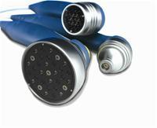
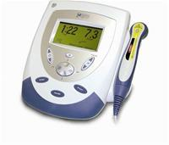

Slide 34
Düşük Yoğunlukta Lazer cihazının teknik özellikleri, doz ve güç değerleri;
Lazer tedavisi her hastalık grubu için belirlenen noktalardan cilt yüzeyine dik uygulanır.
Lazer sınıfı : 3B
Dalga Boyu: 850 nm
Çıkış Gücü : 100mW
Güç yoğunluğu : 1.43w/cm2
Temas alanı : 0.07cm2
Doz hesaplaması: Enerji = güç x zaman ( Joule= watt x sn)
Her hastalık için farklı joule hesaplaması yapılır.

Slide 35
teşekkür ederim...

